Slide 1
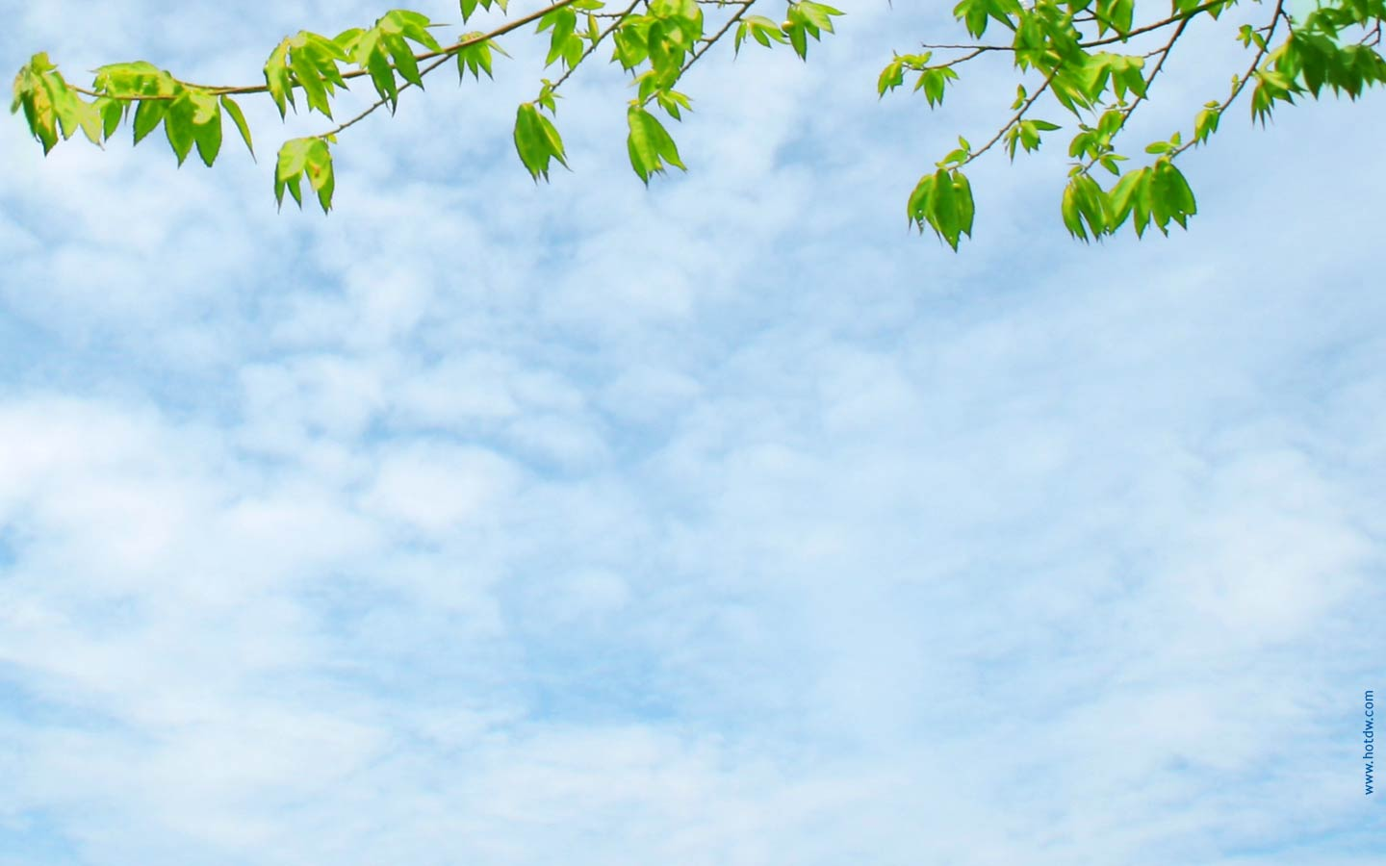
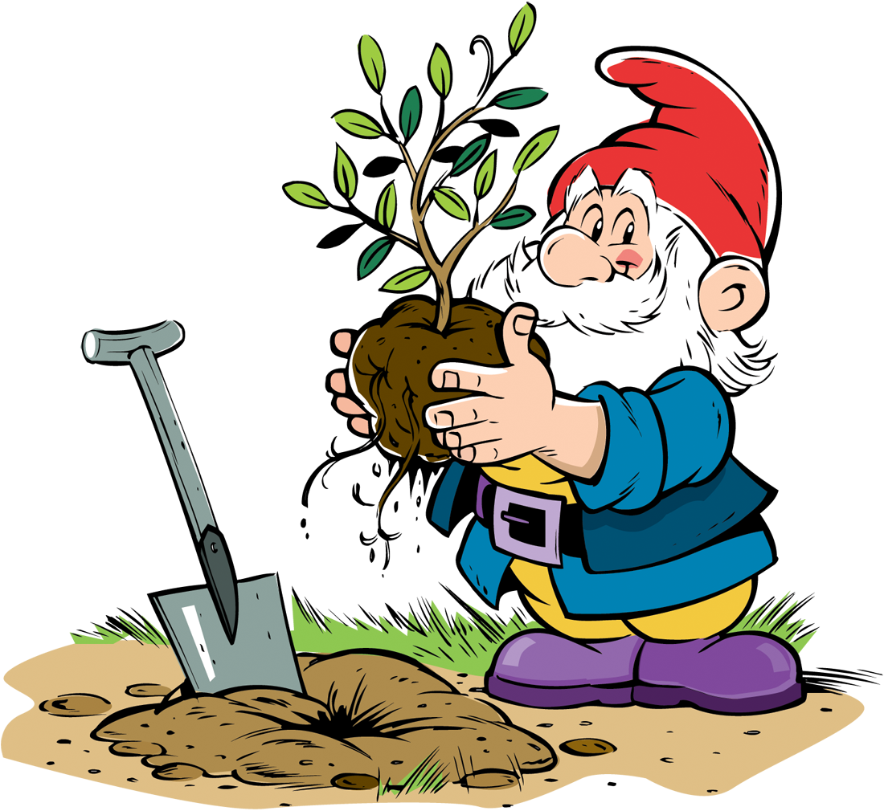
«ОГОРОД НА ОКНЕ»
МБДОУ – Детский сад комбинированного вида № 45 «Аленький цветочек»
Воспитатели
группы № 10
Маньшина О.Ю.
Швецова И.С.

Slide 2
Цель проекта:
* Формировать экологически ценный опыт общения детей с растениями;
* Закреплять представления о процессе посадки и выращивания лука, крупных семян растений, составе компонентов труда (инструменты и материалы, трудовые действия в их последовательности, результат труда);
* Воспитывать радостные переживания от нравственного поступка;

Slide 3
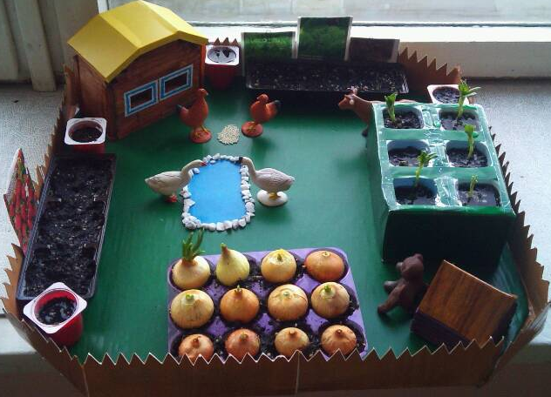
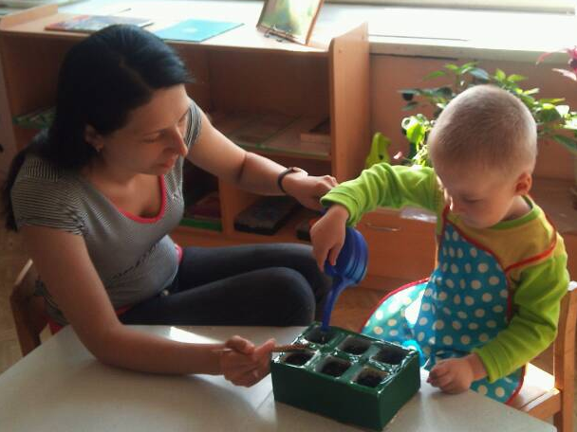
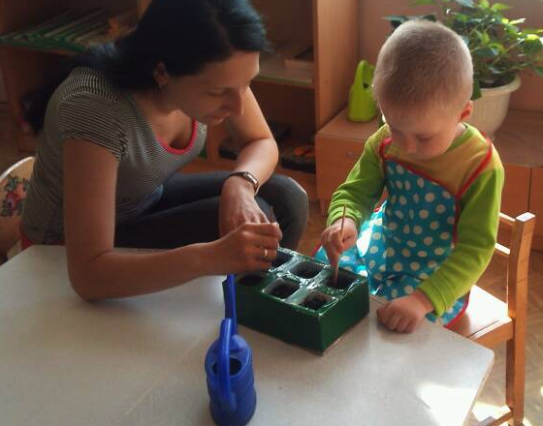
Взяли грабли и лопату,
в огород пошли ребята…
Готовим лунки
для посадки

Slide 4
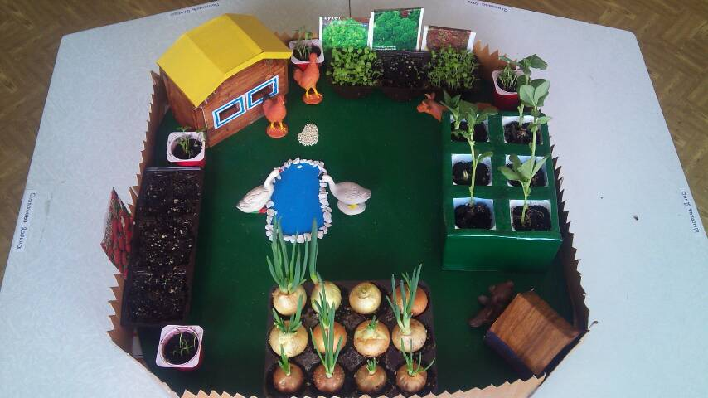
Удивляется народ:
Что за чудо огород?
Здесь редис есть и салат,
Лук, петрушка и шпинат.
Помидоры, огурцы
Зреют дружно-молодцы!

Slide 5
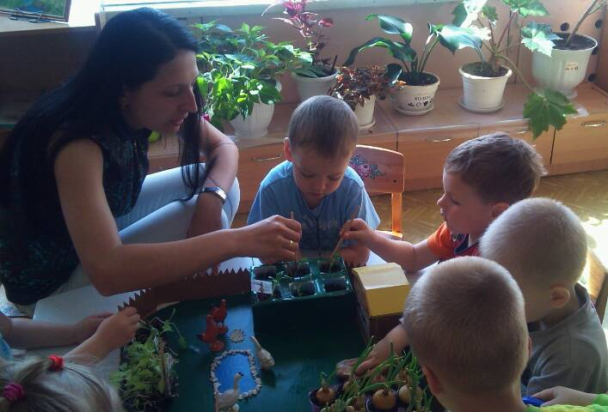
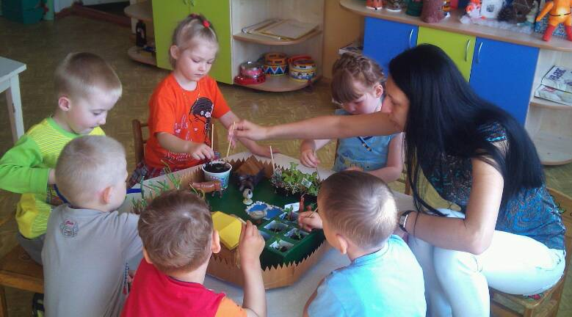
Чтоб землю
насытить кислородом,
Рыхлить пошли
со всем народом

Slide 6
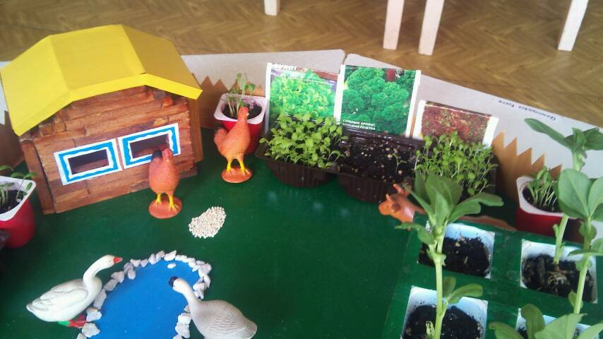
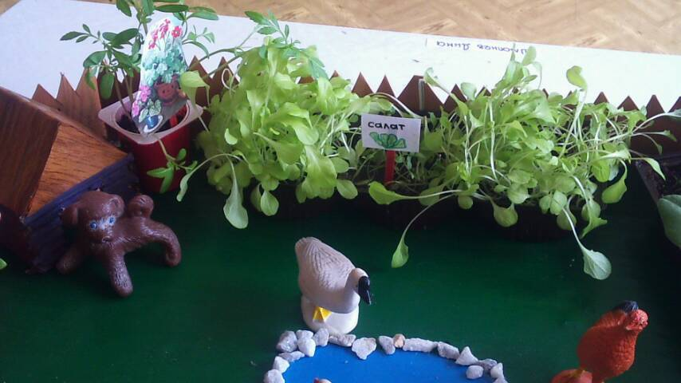
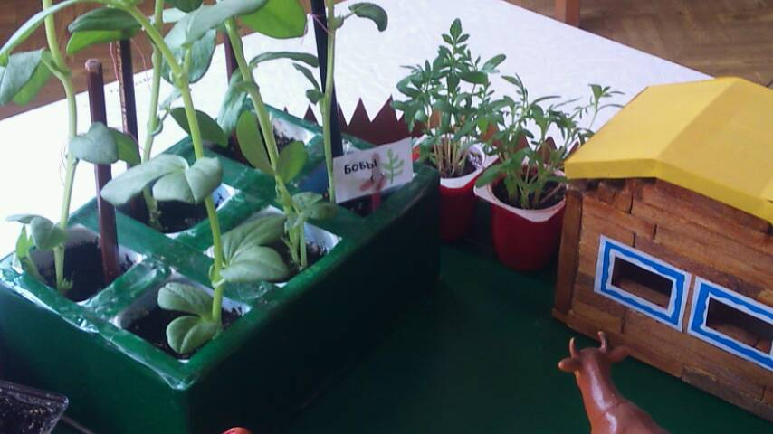
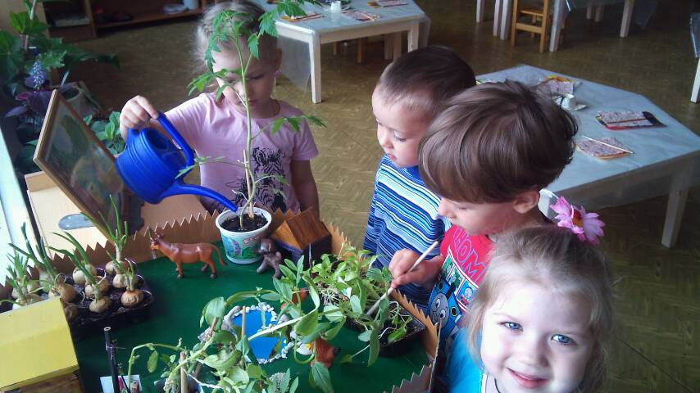
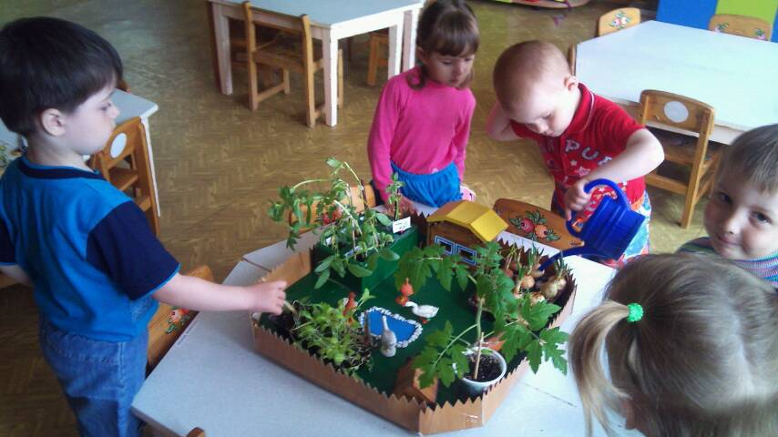
Про огород не забывали
Всё регулярно поливали

Slide 7
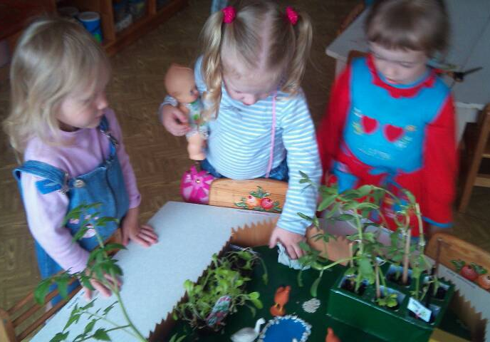
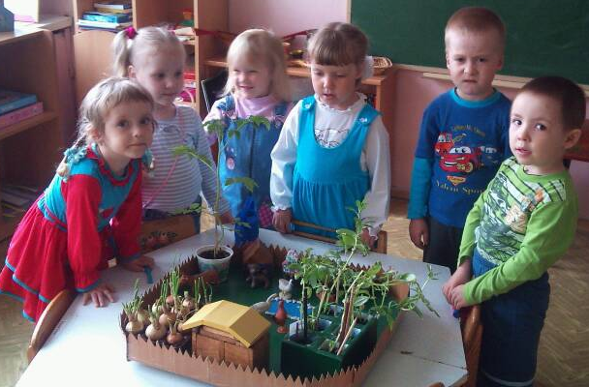
Вот он наш урожай
Посмотри-ка, не зевай!

Slide 8
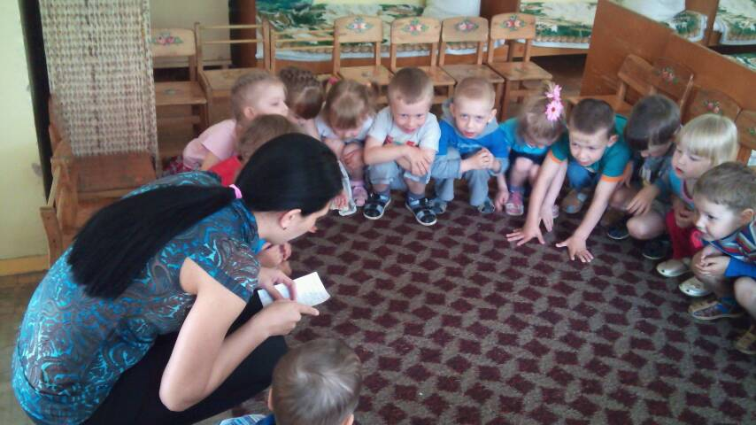
А теперь психогимнастика «Цветок»
Посадили семена. Пригрело солнышко землю…

Slide 9
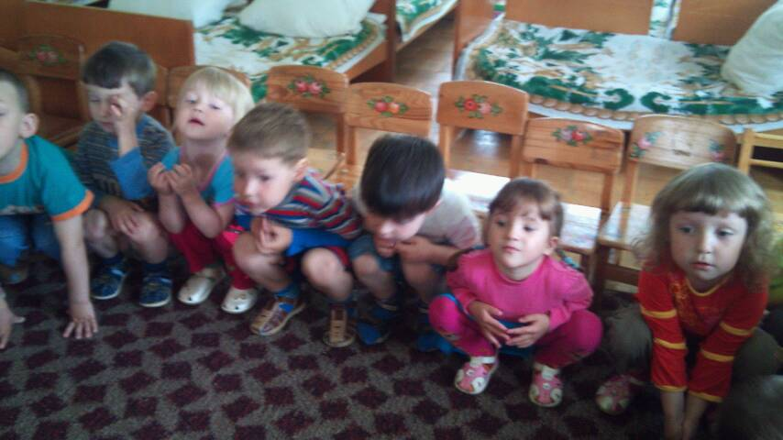
Начал расти цветок на полянке.
Показались первые ростки…

Slide 10
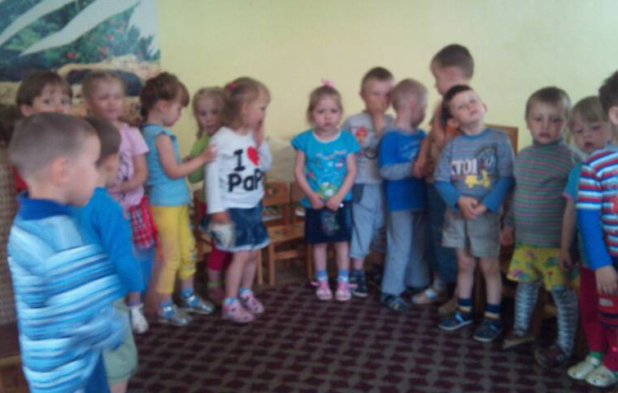
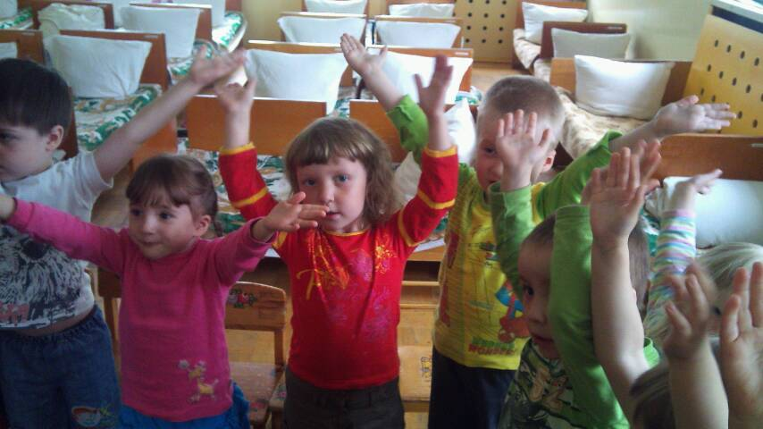
Вырос высокий
цветок на поляне,
утром весенним
раскрыл лепестки…

Slide 11
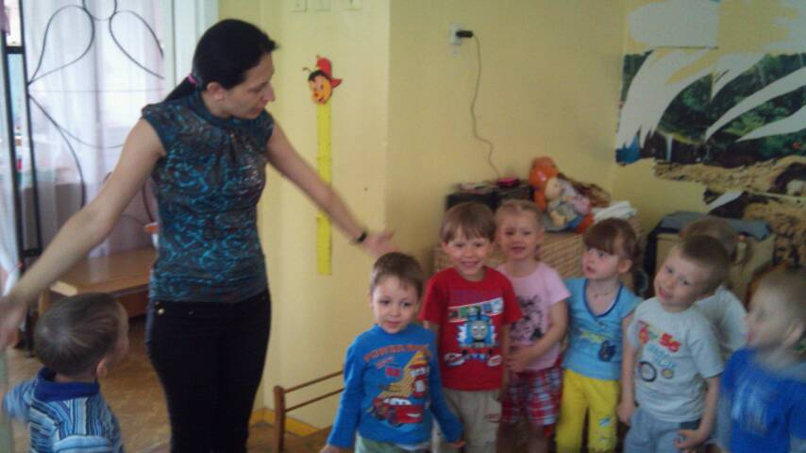
Всем лепесткам красоту и питание дружно дают под землей корешки!

Slide 12
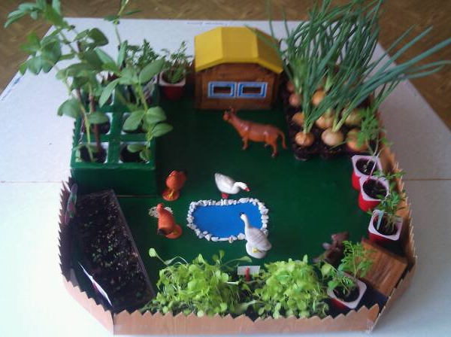
Итог:
Обобщение представления детей об условиях выращивания растений в уголке природы

